Slide 1
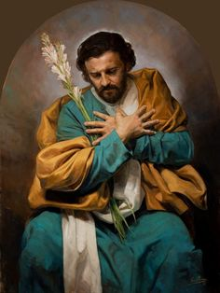
Svätý Jozef

Slide 2
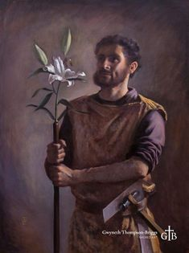
Jozefova osobnosť
V minulosti Jozefa nesprávne zobrazovali ako starca.
Keď sa stretol s Máriou bol vo veku, keď sa mladí ženia.
Zomrel prv ako Ježiš začal verejne účinkovať.
Jeho osobnosť je mladá a silná,
bohatá na prirodzené dary a božské milosti.
Mladosť nosil Jozef predovšetkým vo svojej duši.
Boh poskytoval Jozefovi nový pohľad na svet.
Bol pracovitý, jemnocitný, odvážny, spravodlivý,
čestný, rozvážny, pokojný,...

Slide 3
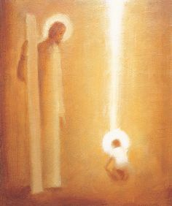
Bohom vyvolený
Keď ho Boh vyvolil za Máriinho snúbenca obdaril ho
mocnými citmi, vďaka ktorým vedel pochopiť krásu
Máriinej duše, vážiť si ju a zjednocovať sa s ňou.
Vedel si zachovať svoj mužný charakter.
Vlastnil mocnú dušu – prejavom tejto moci
bola aj jeho čistota, intímna duchovná sila,
ktorá mu umožňovala vládu nad telom
a ktorá si vedela vnútiť pevnú životnú disciplínu.

Slide 4
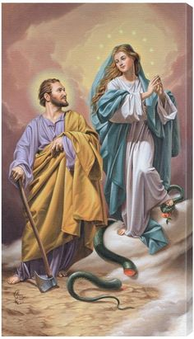
Stretnutie s Máriou
Jozef bol očarený Máriinou krásou.
Zvlášť sa ho dotkla neopakovateľná krása duše,
čistej a dokonalej, bez poškvrny.
V Márii videl mimoriadnu dušu,
o ktorej vzápätí zistil, že je dokonalá.
Hĺbka Jozefovho pohľadu nespočívala v jeho
prirodzených prednostiach a vlastnostiach.
Bol to nadprirodzený dar – Duch Svätý
dal Jozefovi mimoriadnu silu.
Osvietil a očistil Jozefov pohľad
a zosúladil jeho dušu s Máriinou.

Slide 5
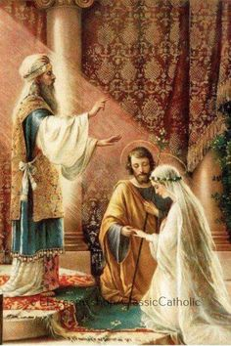
Zásnuby
Jozef si Máriu vysoko vážil už od ich prvého stretnutia.
Nezameriaval sa natoľko na telesný pôvab, ale hľadal
duševnú krásu, ktorá pramení z prítomnosti Božej milosti.
Očarila ho dokonalosť a svätosť jej duše.
V Máriinych očiach bol Jozef človekom,
ktorého jej poslala Prozreteľnosť,
aby jej umožnil žiť v panenstve,
na ktoré sa cítila byť povolaná od Pána.

Slide 6
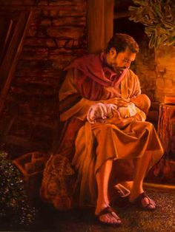
Svedok tajomstva
Na jednej strane neverí, že by mu Mária bola neverná. Je presvedčený o tom, že je nevinná. Na druhej strane vidí, že Mária čaká dieťa.
Mária mlčí.
Jozef nemohol vedieť, že tu ide o tajomstvo, ktoré Márii zvestoval Boží posol, o Božie tajomstvo, o ktorom si myslela, že sa nesmie prezradiť.

Slide 7
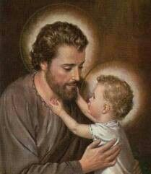
Jozefov postoj
Jozef bol spravodlivý a preto si neprisvojoval
právo byť otcom dieťaťa, ktoré nebolo jeho.
Svoju snúbenicu nechcel vystaviť potupe,
chcel zachovať jej dobré meno.
Rozhodol sa, že sa s ňou rozíde,
ale chcel to urobiť čo najohľaduplnejšie.
Rešpektuje Máriino tajomstvo a jej mlčanie
aj keď preto trpí.
Prechádza skúškou utrpenia.

Slide 8
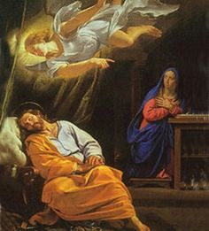
Zvestovanie Jozefovi
Keď Jozef uvažoval o prepustení Márie,
vo sne sa mu zjavil anjel a povedal mu,
aby sa nebál prijať Máriu za svoju manželku,
pretože to, čo sa v nej počalo je z Ducha Svätého.
Podľa židovskej obyčaje otec vyberal meno
pre svoje dieťa.
Jozef poslúchne anjela prijme dieťa
a po jeho narodení mu dá meno
Ježiš – Mesiáš, Spasiteľ svojho národa.
Je svedkom tajomstva spásy.

Slide 9
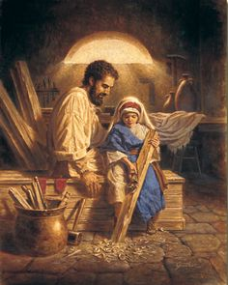
Sobáš
Podľa židovskej tradície
sa podstatná dohoda urobila zasnúbením.
Vrcholila sobášom
v deň, keď prišla snúbenica
bývať do domu svojho snúbenca.
Tak sa stala jeho manželkou.

Slide 10
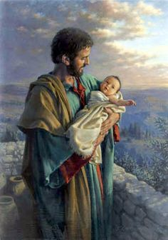
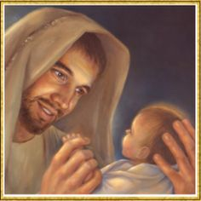
Spasiteľovo narodenie
Jozef sa vydal s Máriou na cestu do Betlehema.
Pozorne sa jej venoval a usiloval sa zmierniť
nepríjemnosti cestovania. Bol chudobný.
Márii našiel príbytok v jaskyni.
Jozef nevedel nájsť miesto v hostinci
vo svojom meste (porov. Lk 2,7).
Ježiš – prišiel do vlastného a vlastní
ho neprijali (porov. Jn 1,11).

Slide 11
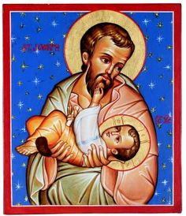
Utrpenie a radosť
Jozefovo otcovstvo si vyžadovalo jeho morálne
utrpenie. Potom prichádza radosť,
keď sa môže pozerať na Mesiáša,
Spasiteľa ľudského pokolenia.
Jozef si uvedomuje, že jeho najbližší budú trpieť.
Lk 2,34-35:„a tvoju vlastnú dušu prenikne meč -,
aby vyšlo najavo zmýšľanie mnohých sŕdc.“

Slide 12
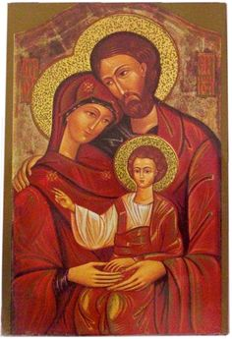
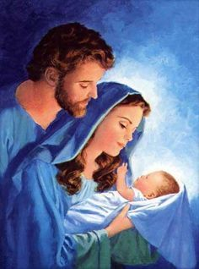
Manžel
Jeho láska má osobitný pôvab,
ktorý sa dá uchovať len v čistote.
Nabádala ho k tomu, aby si sväto vážil osobu,
ktorú miloval.
Silou svojho charakteru poskytoval Márii oporu.
Jozef vedel svoju silu udržať v rovnováhe
– správal sa veľmi rozvážne,
pokojne a s istotou.

Slide 13
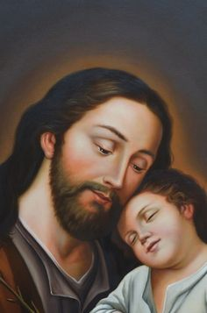
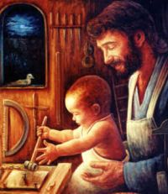
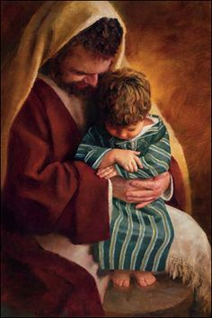
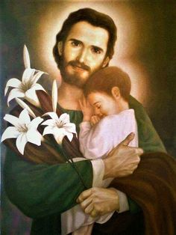
Otec
Jozefovo otcovstvo sa svojou duchovnou povahou
približuje Božskému otcovstvu.
Bol predovšetkým vychovávateľom.
Medzi otcom a synom vládol vzťah lásky.
Pred zákonom mu je otcom.
Ježiš sa k nemu správa ako syn.
Mária priznáva Jozefovi otcovstvo –
tvoj otec a ja sme ťa hľadali (porov. Lk 2,48).

Slide 14
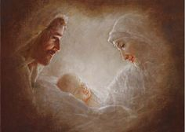
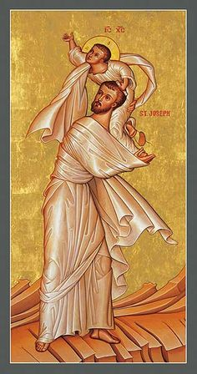
Stretnutie s prorokom
Simeon a Jozef sa stretli pri rovnakom ideáli.
Lk 2, 25: „V Jeruzaleme žil vtedy muž menom
Simeon, človek spravodlivý a nábožný,
ktorý očakával potechu Izraela, a Duch Svätý bol
na ňom.“ Simeon chcel zanechať svet.
Jozef predstavoval budúcnosť.
Svoje mladé sily chcel postaviť do služieb Spasiteľa.
Objavil aký hlboký zmysel dostáva ľudský život
zasvätený Spasiteľovi.

Slide 15
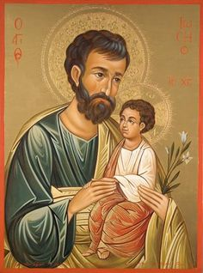
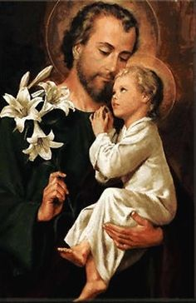
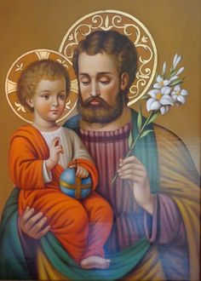
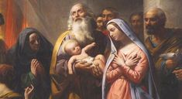
Obetovanie
Jozef a Mária obetovali Ježiša vo vedomí,
že ho prinášajú ako tajomnú obetu
na osudné utrpenie, ktoré im bolo zvestované.
V Simeonovom proroctve bolo zrejmé,
že Jozef nebude mať osobnú účasť
na kalvárskej obete a že zomrie pred ňou.

Slide 16
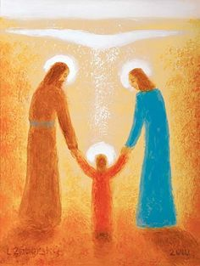
Smútok za strateným Ježišom
Jozef a Mária boli zvyknutí na chlapcovu vzornú
poslušnosť a múdrosť. Mali v neho plnú dôveru,
preto boli veľmi prekvapení, keď sa im cestou z
Jeruzalema stratil. Jozef bol veľmi ustarostený,
pretože bol za neho zodpovedný. Spolu s Máriou sa
ponáhľal do Jeruzalema. Našli ho v chráme uprostred
učiteľov Zákona. Veľmi sa potešili a boli na neho
hrdí, pretože múdro odpovedal.

Slide 17
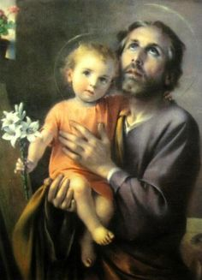
Jozefova pokora
Keď sa ho Mária spýtala, prečo ich tak zarmútil,
odpovedal: „Prečo ste ma hľadali?
Nevedeli ste, že mám byť tam,
kde ide o môjho Otca?“ Lk 2,49
Jozef pochopil, že bude musieť ustúpiť –
Ježiš rástol a Jozef sa umenšoval –
nehľadal seba samého, všetka jeho radosť
spočívala v rozvoji a pokroku Mesiáša,
ktorý mu bol zverený.

Slide 18
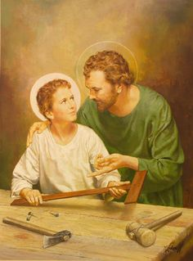
Vychovávateľ
Byť Ježišovým vychovávateľom znamenalo pre Jozefa najväčšiu poctu a najšľachetnejšiu prácu.
Pre otca je cťou byť vychovávateľom a radosťou, že je mu zverená mladá bytosť, ktorú musí pripraviť do života. Otec vplýva výchovou na charakter a dušu dieťaťa.
Ježiš sa vyvíjal ako iné deti, pričom nechal na seba pôsobiť svojich rodičov.
Jozef napomáhal a uľahčoval rozvoj Ježišových schopností bez toho, že by ho musel pokarhať za nejaký priestupok.
Bol príkladom - nasledoval ho ten, ktorý bol zosobnenou svätosťou.

Slide 19
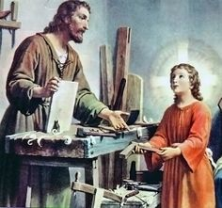
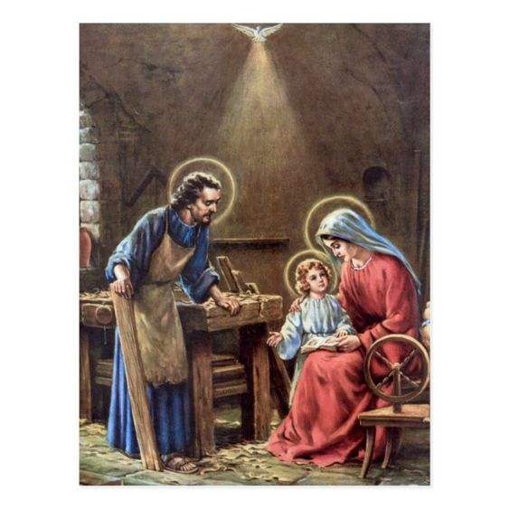
Učiteľov prvý učeník
Ježiš – poslušné dieťa, ktoré vedelo klásť otázky, ktoré boli neobyčajne poučné alebo dávať odpovede, ktoré poukazovali na nové horizonty.
Každé dieťa niečomu učí svojich rodičov.
Lk 2,52: „A Ježiš sa vzmáhal v múdrosti,
veku a v obľube u Boha i u ľudí.“

Slide 20
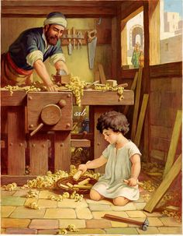
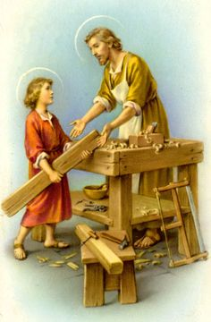
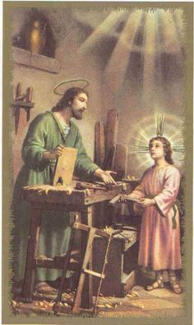
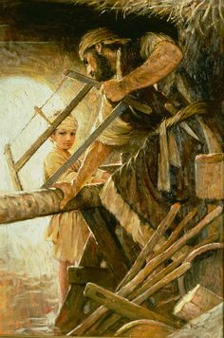
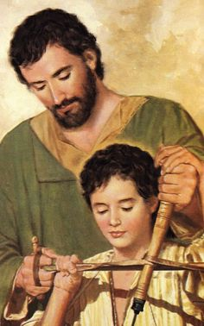
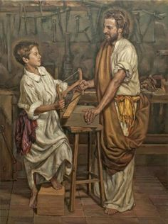
Robotník
Boh chcel, aby ten, čo vychová Spasiteľa bol tesárom.
Dáva ľudskej práci hodnotu – vysoko si cenní aj veľmi
skromné práce a zamestnania.
1.5. – Svätého Jozefa - robotníka
Jozef bol svedomitý vo svojom povolaní.
Prácu bral ako dar lásky k rodine, o ktorú sa staral.

Slide 21
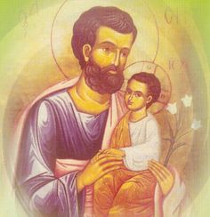
Človek kontemplácie
Jozef bol človekom kontemplácie – doma, pri práci, všade hľadal Boha. Svoju pozornosť obracal na neho. Keď pracoval rukami, myseľ dvíhal k Pánovi. Obetoval mu svoju prácu, prejavil mu svoju lásku. Vrchol kontemplatívneho nazerania – keď Jozef lásku, ktorú cítil k Bohu začal objavovať v Ježišovi. Jozef nám pripomína, aby sme tvár Otca hľadali v Ježišovej ľudskej tvári.

Slide 22
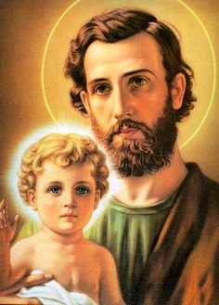
Spravodlivý
Jozef stále konal podľa svedomia. Spravodlivosť považoval za svoje povolanie. Odovzdal sa Bohu z hĺbok svojej duše, ctil si dôstojnosť iného a uznal jeho právo na dobré meno a na lásku.
Jozefova spravodlivosť – totálna statočnosť – neklame iných, neklame seba ani Boha. Tým, čím bol, chcel Jozef byť aj pred Božím pohľadom. Nechce upútať pozornosť na seba, jeho cnosť zostáva v tieni. Je známa iba Márii a Ježišovi.

Slide 23
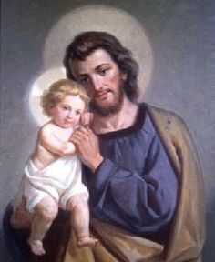
Hlava rodiny
Jozef mal pevný charakter s citom ohľaduplnosti. K Márii a Ježišovi pristupoval s úctou. Pokojne a pevne spravoval rodinu, ktorá mu bola zverená. Svoju moc vykonával ako výraz lásky. Rozhodoval vo vážnych veciach aj v menších záležitostiach domáceho života. Svoju moc byť hlavou rodiny Jozef pokladal za službu. Nechcel vládnuť, ale slúžiť. Jozef aj Mária chceli slúžiť Bohu, ponížene a čo najdokonalejšie plniť Božiu vôľu a každé jeho želanie.

Slide 24
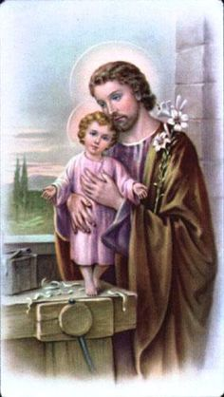
Sluha
Jozef bol sluhom svojej manželky – pomáhal jej s pozornou a ochotnou oddanosťou a úslužnosťou. Slovo sluha sa už v Starom zákone používalo v spojitosti s láskou:
„Hľa, môj služobník, priviniem si ho; vyvolený môj, mám v ňom zaľúbenie. Svojho ducha som vložil na neho, prinesie právo národom“. Iz 42,1
„Vy ste mi svedkami - hovorí Pán - a môj sluha, ktorého som si zvolil, aby ste vedeli a uverili mi a pochopili, že som to ja, predo mnou nebol utvorený nijaký Boh a ani po mne nebude.“ Iz 43,10 Človek je teda sluhom, lebo si ho Božia láska pozvala bližšie k sebe. Odpoveďou na túto lásku môže byť služba, ktorá sa stáva láskou. Ježiš: „Ako ani Syn človeka neprišiel dať sa obsluhovať, ale slúžiť a položiť svoj život ako výkupné za mnohých.“ Mt 20,28 Mária povedala: „Hľa, služobnica Pána, nech sa mi stane podľa tvojho slova.“ Lk 1,38

Slide 25
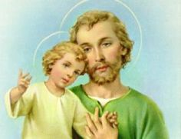
Človek mlčania
Nepoznáme ani jedno slovo, ktoré vyslovil.
Mlčky, plný viery a pochopenia, prijal zjavenie o Ježišovom zázračnom počatí a výzvu, aby sa voči tomuto dieťaťu správal ako otec.
Nič neodpovedal anjelovi, ktorý prišiel ako Boží posol. Pravdepodobne ani v bežnom živote veľa nehovoril. Pripomína nám, že Krista a jeho tajomstvá môžeme prijať a dobre využiť len v mlčaní.
Jozef nás učí mlčať, aby sme vedeli viac milovať.
Mlčanie – zbavuje životného napätia,
prispieva k tomu, aby sme sa vnútorne obohacovali,
- je znakom a zdrojom životnej sily a duchovných hodnôt.

Slide 26
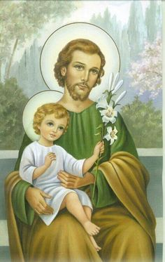
Chudobný v duchu
Jozefovej chudobe vďačíme za betlehemské jasle, skromnú obetu pri obetovaní Ježiša (hrdličky alebo holúbky). Viac ako chudobou povolania žil Jozef chudobou ducha (poníženosťou – závislosťou na Bohu, vierou a láskavosťou). Svoju chudobu bral ako Boží dar, aby mohol žiť viac spojený s Pánom. Chudoba Jozefa zbavovala žiadostivosti, ktorá mnohých ženie do zháňania peňazí a všemožného pohodlia. V Starom zákone sa verilo, že k chudobným je Boh blahosklonný, starostlivý, preukazuje im milosrdenstvo. Chudoba človeka nabáda, aby svoj pohľad dvíhal k Bohu, v ňom skladal celú svoju nádej a očakával od neho pomoc.

Slide 27
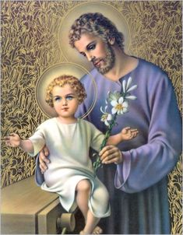
Čisté srdce
V Jozefovej čistote sa skrýva tajomstvo milosti. Budúci panenský manžel Panny Márie dostal mimoriadnu milosť, ktorá ho urobila schopným byť celkom čistý srdcom a svojim správaním.
Jozef nikdy nenarušil čisté city Panny ani najmenšou nešetrnosťou. Správal sa ku nej ako k osobe, ktorá je celkom zasvätená Bohu.
Telo slúžilo len na to, aby sa skrze neho mohla odrážať krása duše.

Slide 28
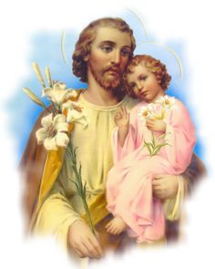
Jednoduchá duša
Jednoduchá práca, jednoduchý rodinný život, jednoduchý náboženský život, jednoduchá duša, jednoduchá modlitba.
Múdry človek – zvolil si Máriu, stal sa otcom, prijal všetko čo bolo v Božom pláne spásy.
K Bohu aj k blížnemu pristupoval s jasnou dušou, ktorá sa dávala bez výhrad. Jeho duša spojená s Bohom v láske prekonávala všetky ťažkosti. Čím viac lipne duša k Pánovi, tým jednoduchšími sa stávajú jej vnútorné schopnosti.

Slide 29
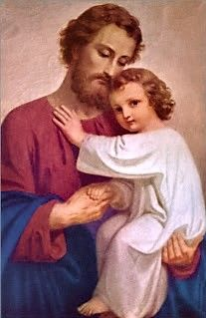
Verná láska
Jozefova láska bola verná až do konca.
Vernosť Ježišovi a Márii bola dôsledkom vernosti Pánovi.

Slide 30
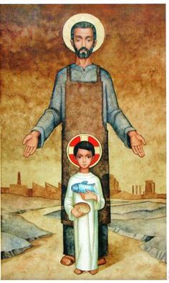
Človek nádeje
Jozef sa prekvapil, keď mu anjel povedal o dieťati, že bude Spasiteľom. On však Spasiteľa očakával celou svojou dušou. Kým žil pri Ježišovi jeho nádej vzrastala. Objavoval v ňom nové srdce a nového ducha, ktoré budú oživovať nové pokolenie ľudí. Mimoriadnym spôsobom Jozef vo svojom kontemplatívnom nazeraní na Ježiša pochopil, že jeho svätosť a láska sú v stave premôcť šírenie zla vo svete. Jozef veril v Spasiteľovo víťazstvo.

Slide 31
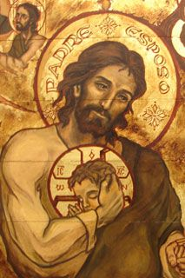
Skrytý apoštol, orodovník
Bol apoštolom skôr ako bola založená Cirkev, tým, že ju pripravoval zakladateľovi a tým, že mu pomohol, aby do nej prichádzali nové duše.
Jeho hlavnou starosťou boli duše,
ktoré žili ďaleko od Boha.

Slide 32
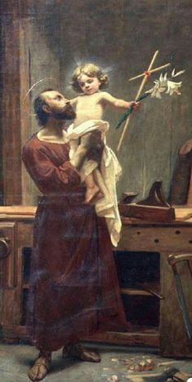
Zdroje:
Jean Galot – SJ
Sväté písmo
Obrázky:
https://sk.pinterest.com/binekov/sv-jozef-s-je%C5%BEi%C5%A1om

